Slide 1
PROYECTO NO INTERDISCIPLINARIO

Slide 2

Escuela Preparatoria Mixta Nezahualcóyotl
Equipo 2
Quinto grado

Slide 3
Escuela Preparatoria Mixta Nezahualcóyotl
Maestros participantes y asignaturas
Orientación educativa V
Elizabeth Jiménez Saturnino
Educación para la salud
Araceli Reyes López
Educación física V
David Alejandro Rodríguez Estrada

Slide 4
Escuela Preparatoria Mixta Nezahualcóyotl
Ciclo escolar
2019-2020
Fecha de inicio 08 octubre 2019
Fecha de término 07 noviembre 2019

Slide 5
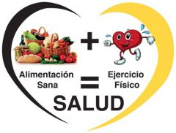
Escuela Preparatoria Mixta Nezahualcóyotl
Nombre del proyecto
MENTE SANA, CUERPO SANO
2019-2020

Slide 6
Escuela Preparatoria Mixta Nezahualcóyotl
Contenido | Diapositiva
5.a. C.A.I.A.C CONCLUSIONES GENERALES. Producto 1. | 7
Fotografías de la primera sesión. Producto 3. | 11
5.b. Contenidos y conceptos de las asignaturas involucradas en el proyecto y sus conexiones. Producto 2. | 12 y 13
5.c. Justificación y descripción del proyecto. | 14
5.d. Objetivo general del proyecto y de cada asignatura involucrada. | 15
5.e. Pregunta generadora del proyecto a realizar. | 16
5.f. Contenido. Temas. | 19
5.f. Contenido. Productos propuestos, organizados por etapas . | 20
5.g. Formatos e instrumentos para la planeación, seguimiento y evaluación. Planeación general y sesión por sesión. | 21
5.h.Reflexión del grupo interdisciplinario | 25
5.i. Organizador gráfico. Preguntas esenciales (producto 4). | 26
5.i. Organizador gráfico. Proceso de indagación (producto 5). | 27

Slide 7
Escuela Preparatoria Mixta Nezahualcóyotl
Contenido | Diapositiva
6. e. A.M.E general (producto 6). | 28
7.g. E.I.P. Resumen (producto 7). | 32
8. h. E.I.P. Elaboración de Proyecto (producto 8). | 42
9. Fotografías de la Segunda reunión de trabajo.
10. Evaluación. Tipos, herramientas y productos de Aprendizaje.
11. Evaluación. Formatos. Prerrequisitos.
12. Evaluación. Formatos. Grupo heterogéneo
13. Lista de pasos para realizar una infografía
14. Infografía
15. Reflexiones personales

Slide 8
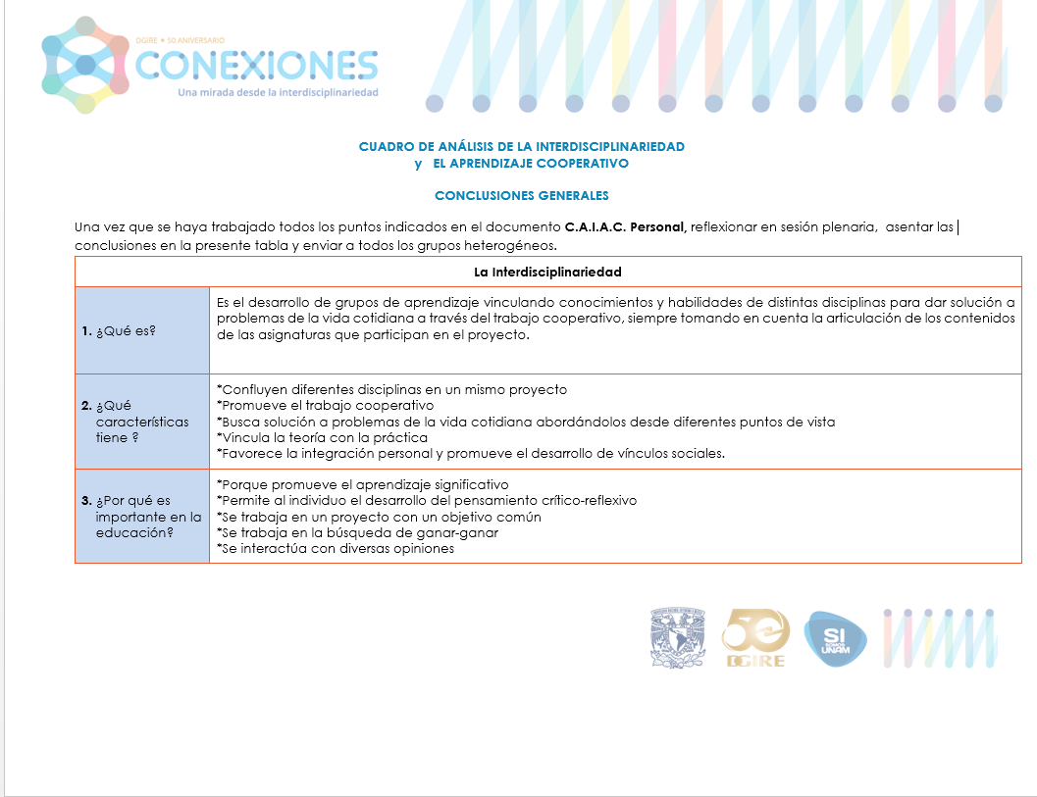
5 a. C.A.I.A.C
Conclusiones generales
Interdisciplinariedad.
Producto 1

Slide 9
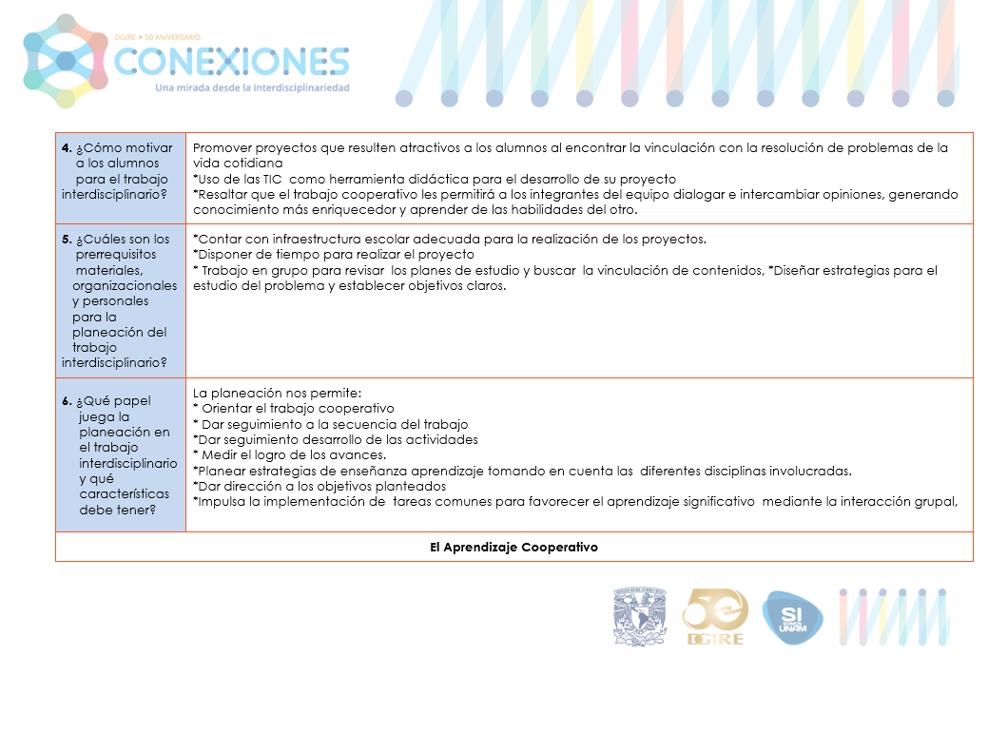

Slide 10
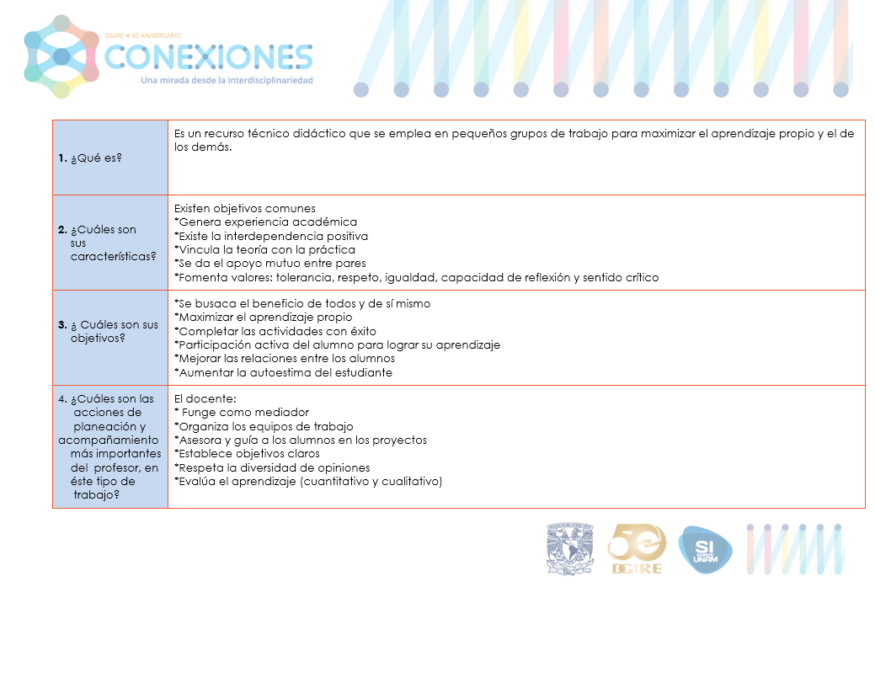

Slide 11
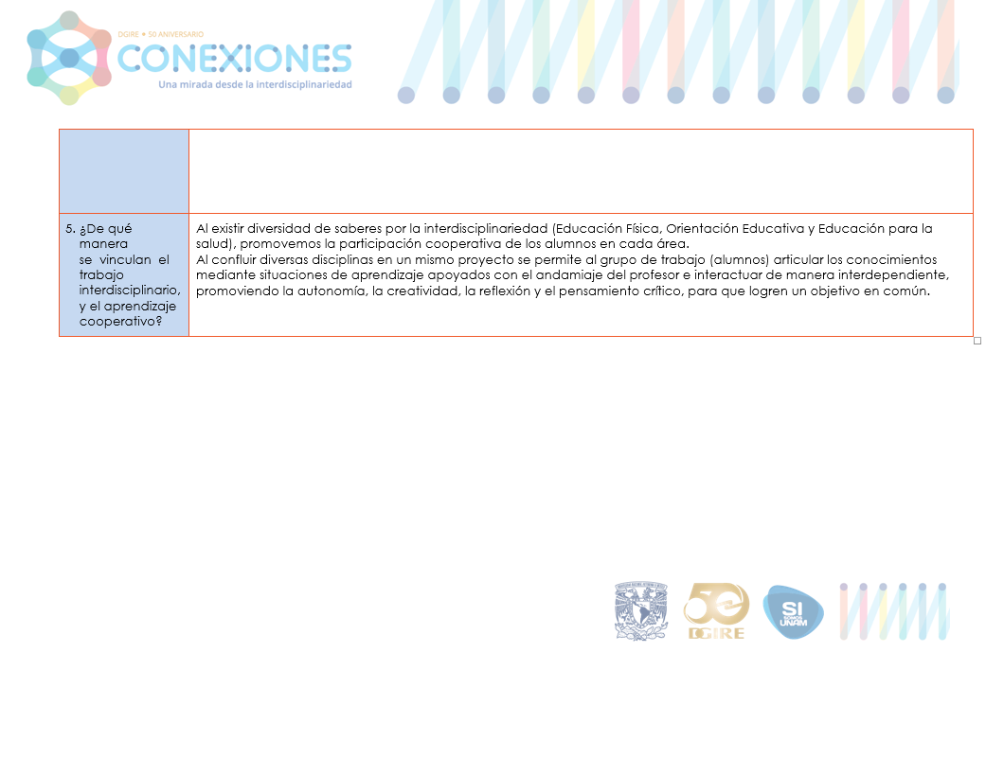

Slide 12
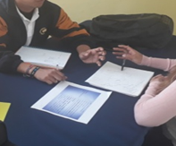
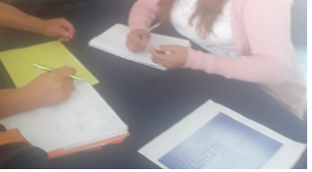
Fotografías de la sesión 1ª. R:T.
Producto 3

Slide 13
5.b. Contenidos y conceptos de las asignaturas involucradas en el proyecto
Producto 2
Organizador gráfico
CARGA
RESPONSABILIDAD
INTELIGENCIA EMOCIONAL
EDUCACIÓN FÍSICA V
DESEMPEÑO FÍSICO
TOMA DE DECISIONES
INTENSIDAD
ASERTIVIDAD
MENTE SANA EN CUERPO SANO
MICROCICLO
GASTO ENERGÉTICO
ORIENTACIÓN EDUCATIVA V
EDUCACIÓN PARA LA SALUD
NUTRICIÓN
NUTRIENTES
DIETA BALANCEADA
PLATO DEL BUEN COMER

Slide 14
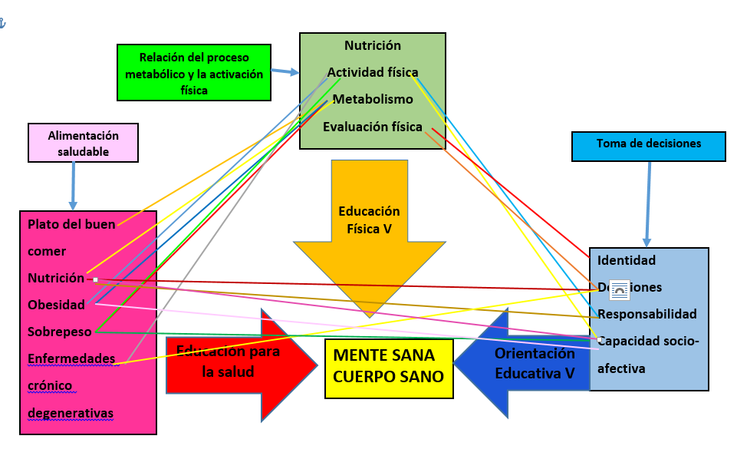
5 b Conexiones de las asignaturas involucradas
Organizador gráfico
Producto 2a

Slide 15
Escuela Preparatoria Mixta Nezahualcóyotl
5c. Justificación del proyecto
Justificación
La Organización de la Naciones Unidas para la Alimentación y la Agricultura (FAO) alertó en marzo del 2018 sobre los malos hábitos alimenticios en México, donde 73% de la población adulta y al 35% de la población de niños y adolescentes, presentan problemas de sobrepeso u obesidad.
Es necesario actuar para enfrentar este problema de Salud Pública, que a mediano y largo plazo tendrá impacto negativo en las personas que padecen este mal, al desarrollar trastornos crónicos degenerativos como la diabetes mellitus, hipertensión arterial, infartos y los relacionados con el sistema musculo esquelético, lo cual también se ve reflejado en una baja autoestima.
Las personas que padecen sobrepeso u obesidad tienen como antecedente escasa actividad física y una mala alimentación al ingerir dietas ricas en consumo de azúcares y grasas saturadas
En este proyecto analizaremos los factores que inciden negativamente en la salud (hábitos de alimentación y estilos de vida inadecuados) lo cual se ve reflejado en el rendimiento deportivo de los alumnos y por ende su autoestima.

Slide 16
Escuela Preparatoria Mixta Nezahualcóyotl
Objetivo general del proyecto
Mejorar los hábitos personales de nutrición y activación física, alimentándose de forma balanceada y practicando ejercicio regularmente, para la prevenir el sobrepeso y la obesidad, mostrar buena salud, rendimiento físico y autoestima.

Slide 17
5.d. Objetivo general del proyecto y de cada asignatura involucrada
Escuela Preparatoria Mixta Nezahualcóyotl
Educación para la salud | Orientación educativa V | Educación física V
*Adquirir conocimientos básicos de anatomía y fisiología del cuerpo humano. | *Utilizar estrategias de búsqueda y selección de información documental y digital para proponer algunas alternativas de solución a problemas del entorno inmediato de manera creativa e innovadora, a partir del trabajo individual o colaborativo en proyectos de investigación con una intervención multidisciplinaria. | *Aplicar los conocimientos sobre nutrición e higiene en el análisis entre la actividad física, el gasto energético y la recuperación funcional.
*Comprender la historia natural de las principales causas de morbimortalidad en México. |  | *Desarrollar la conservación y fortalecimiento de la salud física y mental.
*Identificar y reflexionar sobre conductas de riesgo que propician la aparición de los principales problemas de salud en México. |  | *Favorecer la autoestima de los alumnos cuando realicen actividad física.
*Valorar y desarrollar conductas para la protección del cuidado de la salud. |  | *Contribuir positivamente al desarrollo y crecimiento sano del alumno
*Modificar los hábitos personales y de saneamiento del ambiente para evitar enfermedades.

Slide 18
Escuela Preparatoria Mixta Nezahualcóyotl
5.f. Contenido. Temas.
Educación para la salud | Orientación educativa V | Educación Física V
*Alimentación saludable *Sobrepeso y obesidad *Enfermedades crónico degenerativas (diabetes mellitus e hipertensión arterial *Estilo de vida saludable *Plato del buen comer | *Práctica de habilidades para el trabajo colaborativo, la toma de decisiones y la solución de problemas. *Identidad *Decisiones *Análisis *Estrategias *Responsabilidad *Capacidad Socio afectiva | *Nociones generales de nutrición e higiene *Relación del proceso metabólico y la actividad física *Gasto energético Nutrición * Actividad física *Metabolismo *ATP *Test *Evaluación física *Sistemas energéticos *Plato del buen comer *Ejercicio físico *Consumo de oxigeno *Rendimiento físico *Higiene

Slide 19
Escuela Preparatoria Mixta Nezahualcóyotl
5.e. Pregunta generadora del proyecto a realizar.
Pregunta generadora
¿ Cómo mejorar mis hábitos nutricionales y mi actividad física, para cuidar mi salud, tener buen rendimiento físico, y poseer alta autoestima?

Slide 20
Escuela Preparatoria Mixta Nezahualcóyotl
5.f. Contenido. Productos propuestos, organizados por etapas
Producto 1
Consistirá en que los alumnos se pesen y midan para que determinen su IMC, posteriormente elaborarán una tabla y se ubicarán en la categoría de nivel de peso.
Producto 2
Los resultados del proyecto interdisciplinario se socializarán en la Feria del conocimiento Conexiones a realizarse en la institución en mayo del 2020.

Slide 21
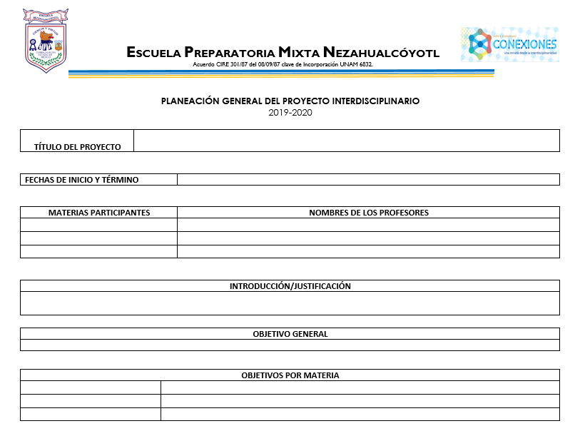
Formato de Planeación general
5.g. Formatos e instrumentos para la planeación, seguimiento y evaluación.
(Planeación general y sesión por sesión).

Slide 22
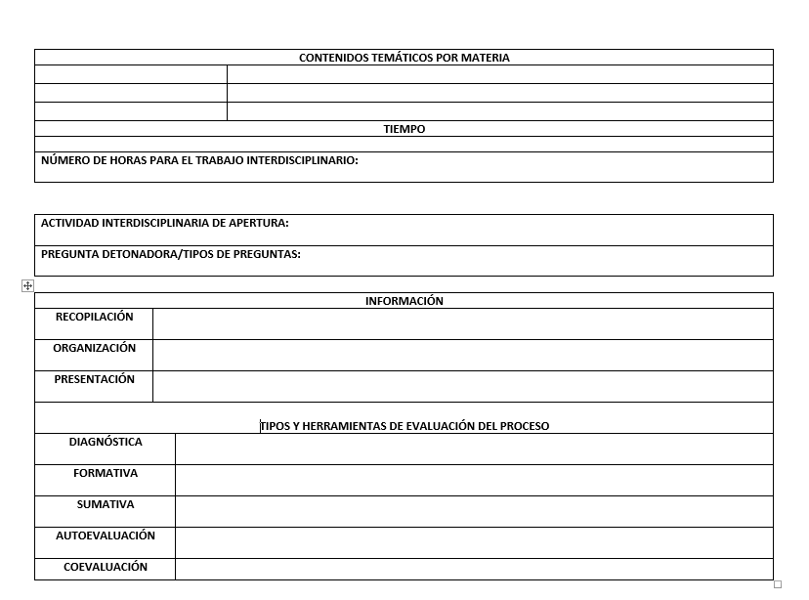

Slide 23
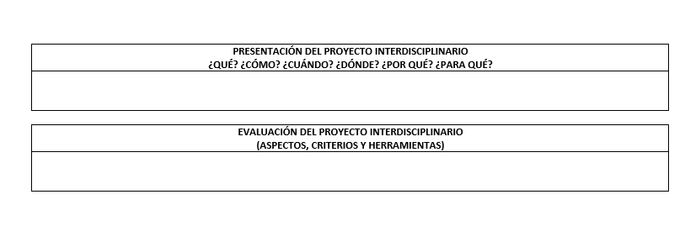

Slide 24
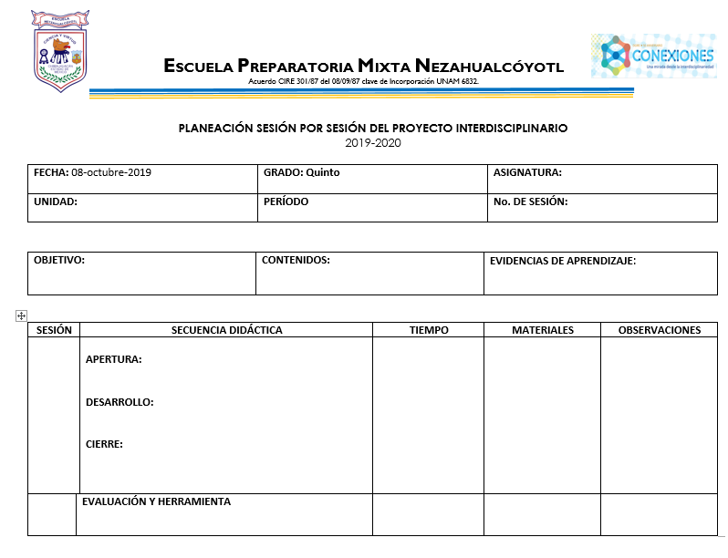
Formato de Planeación sesión por sesión

Slide 25
5.g. Formatos e instrumentos para la planeación, seguimiento y evaluación. Educación para la salud.

Slide 26
5.g. Formatos e instrumentos para la planeación, seguimiento y evaluación. Orientación educativa V

Slide 27
5.g. Formatos e instrumentos para la planeación, seguimiento y evaluación. Educación física V

Slide 28
Escuela Preparatoria Mixta Nezahualcóyotl
5.h.Reflexión del grupo interdisciplinario
Reflexión del grupo interdisciplinario
Avances | Tropiezos | Áreas de oportunidad
*Establecer conexión entre asignaturas y temas. *Establecer acuerdos. *Apertura al diálogo. *Incorporar nuevas estrategias de enseñanza-aprendizaje. *Intereses comunes. *Existe disposición y empatía entre profesores. *Se enriquece el trabajo con las aportaciones de cada uno de los integrantes del equipo interdisciplinario. *En los proyectos se plantean problemas que se relacionan con la vida cotidiana del alumnado. *Se rompieron paradigmas. *El conocimiento no se ve de manera fragmentada. | *Difícil coincidir en horarios para realizar el trabajo. *Inicio del proyecto cuando la carga de trabajo era mucha, lo que dificulto la entrega en tiempo y forma. *Desconocimiento de los contenidos temáticos de las demás asignaturas. *Falta de interés en el proyecto. *Rotación de profesores. *El desarrollo del proyecto requiere de invertirle tiempo ajeno al laboral. *Falta de experiencia en el trabajo por proyectos. *Los alumnos no presentan interés por las actividades de investigación. *Identificar los puntos de convergencia desde las diferentes asignaturas. | *Participar equitativamente en el trabajo. *Buscar el espacio sin carga de trabajo para realizar los proyectos (fin de ciclo escolar) *Uso de las TIC para la comunicación y el trabajo en equipo *Integrar la propuesta del proyecto al programa operativo. *Los alumnos deben aprender a trabajar cooperativamente. *Buscar apoyo de todos los integrantes del equipo, buscando en consenso. *Planear proyectos tomando en cuenta los intereses de los alumnos.

Slide 29
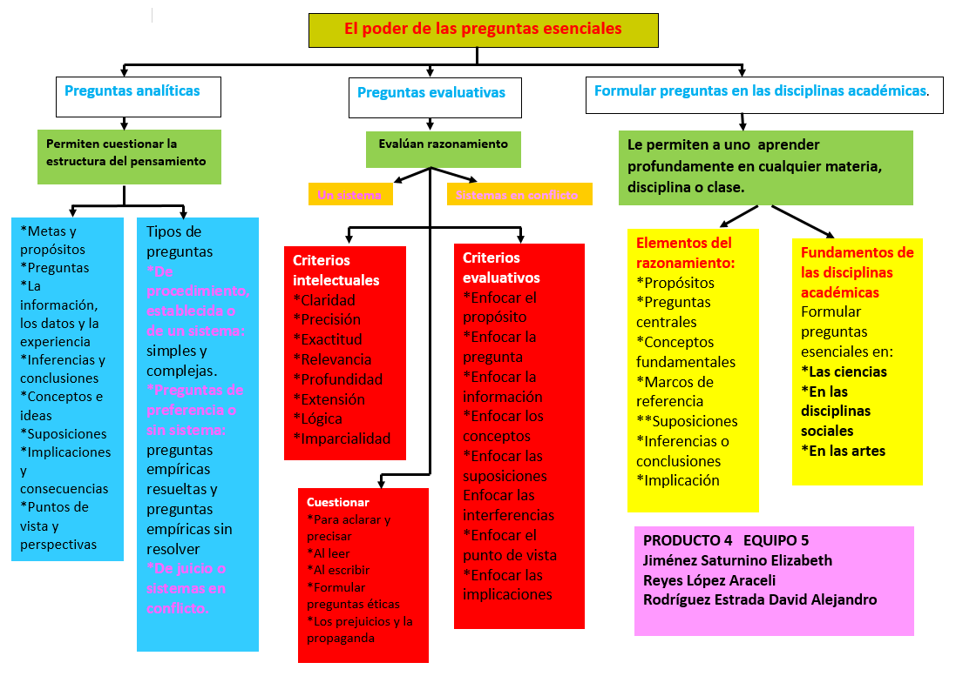
5.i. Organizador gráfico. Preguntas esenciales (producto 4).
Escuela Preparatoria Mixta Nezahualcóyotl

Slide 30
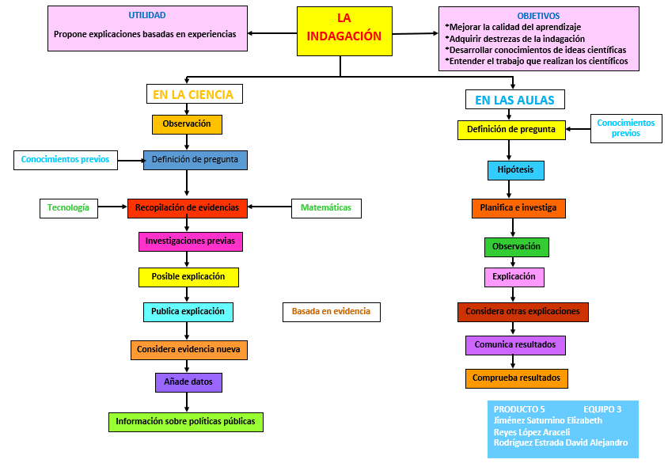
5.i. Organizador gráfico. Proceso de indagación (producto 5).
Escuela Preparatoria Mixta Nezahualcóyotl

Slide 31
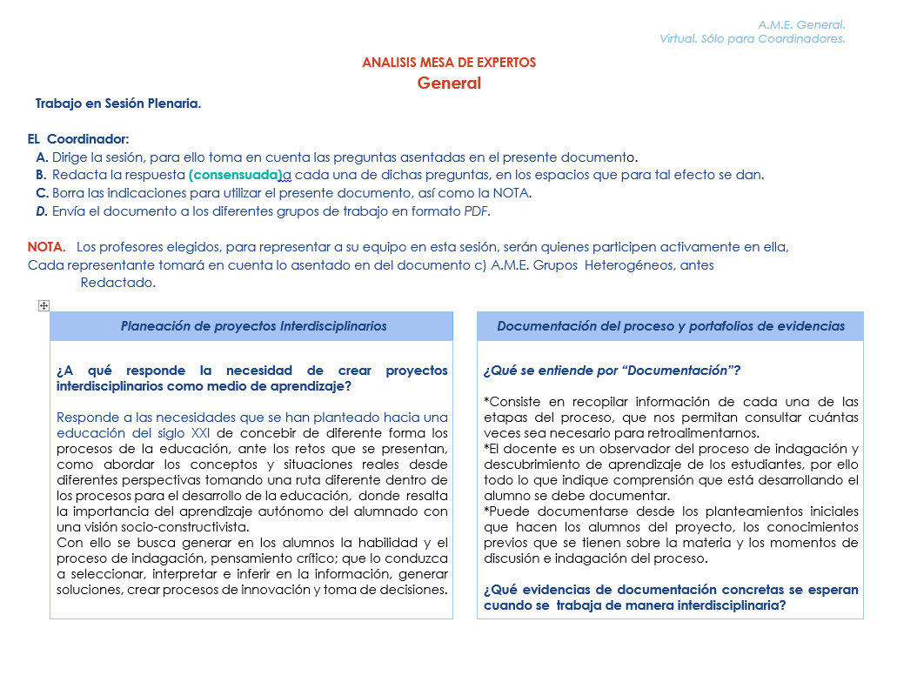
Escuela Preparatoria Mixta Nezahualcóyotl
5 i. A.M.E. General
Producto 6

Slide 32
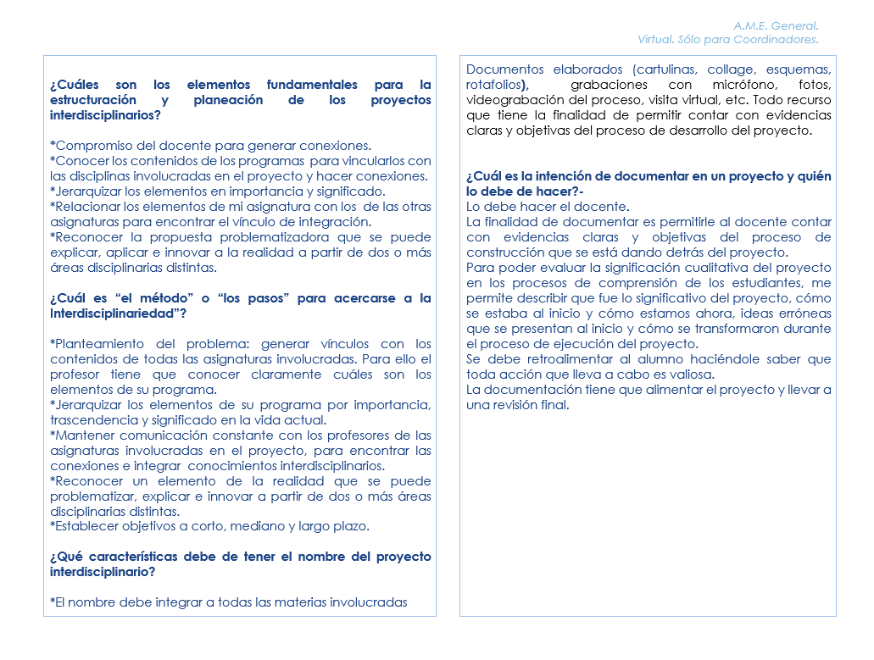
Escuela Preparatoria Mixta Nezahualcóyotl

Slide 33
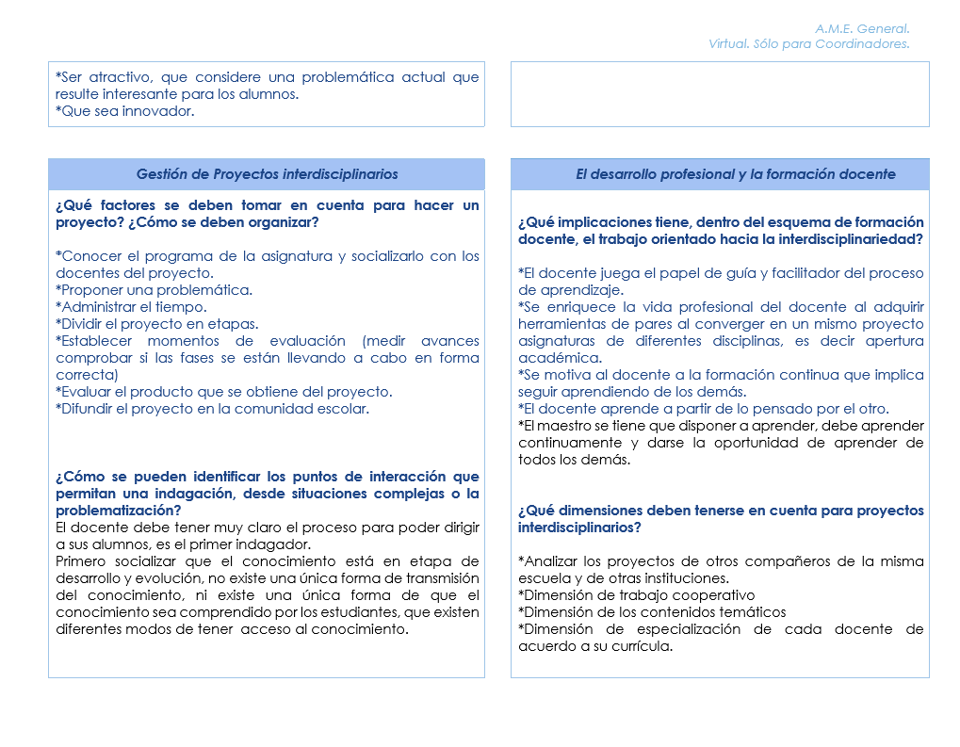
Escuela Preparatoria Mixta Nezahualcóyotl

Slide 34
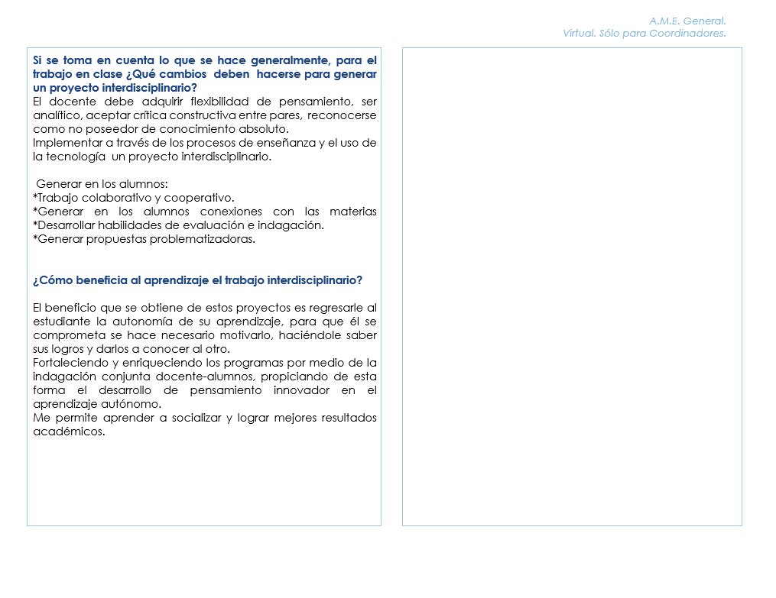
Escuela Preparatoria Mixta Nezahualcóyotl

Slide 35
Escuela Preparatoria Mixta Nezahualcóyotl
E.I.P. Resumen
Producto 7
Estructura Inicial de Planeación
E.I.P. Resumen (Señalado. Producto7.)

Slide 36
Escuela Preparatoria Mixta Nezahualcóyotl
Contexto. Justifica las circunstancias o elementos de la realidad en la que se da el problema o propuesta.
Introducción y/o justificación del proyecto.

Slide 37
Escuela Preparatoria Mixta Nezahualcóyotl
II. Intención. Sólo una de las propuestas da nombre al proyecto.
Dar explicación ¿Por qué algo es cómo es? Determinar las razones que generan el problema o la situación. | Resolver un problema Explicar de manera detallada cómo se puede abordar y/o solucionar el problema. | Hacer más eficiente o mejorar algo Explicar de qué manera se pueden optimizar los procesos para alcanzar el objetivo. | Inventar, innovar, diseñar o crear algo nuevo ¿Cómo podría ser diferente? ¿Qué nuevo producto o propuesta puedo hacer?
Resolver un problema La obesidad es un problema de salud que depende de varios factores, sin embargo la mayoría de las personas que tienen sobrepeso u obesidad comparten hábitos alimenticios y un estilo de vida equivocados, que los llevan a ganar peso y tener poco rendimiento físico. En los adolescentes este problema de salud genera malestar, disminuye o limita el desarrollo de algunas actividades deportivas y sociales, desencadena tendencia a presentar baja autoestima, depresión, ansiedad, problemas de conducta, trastornos alimenticios y ser objeto de discriminación social o bulling. Se realizará una revisión del plato del buen comer para elaborar menús balanceados e incluir actividad física dos veces por semana, ello permitirá perder peso, mejorar el aspecto y el rendimiento físico ,la obtención de resultados positivos provocan en los alumnos emociones positivas y contribuyen, a fortalecer su autoestima en las áreas implicadas, específicamente en lo relacionado al autocuidado de su salud y a la prevención de complicaciones derivadas del sobrepeso y obesidad a edad temprana, una autoestima alta le permite sentirse valioso, capaz y digno.

Slide 38
Escuela Preparatoria Mixta Nezahualcóyotl
III. Objetivo general del proyecto. Toma en cuenta a todas las asignaturas involucradas.
Mejorar los hábitos personales de nutrición y activación física, alimentándose de forma balanceada y practicando ejercicio regularmente, para la prevenir el sobrepeso y la obesidad, mostrar buena salud, rendimiento físico y autoestima.
IV. Disciplinas involucradas en el trabajo interdisciplinario.

Slide 40
Escuela Preparatoria Mixta Nezahualcóyotl
V. Esquema del proceso de construcción del proyecto por disciplinas.

Slide 41
Escuela Preparatoria Mixta Nezahualcóyotl

Slide 43
Escuela Preparatoria Mixta Nezahualcóyotl

Slide 44
Escuela Preparatoria Mixta Nezahualcóyotl
VIII. Evaluación del Proyecto.

Slide 45
E.I.P. Elaboración del proyecto
Producto 8
Escuela Preparatoria Mixta Nezahualcóyotl
Estructura Inicial de Planeación
Elaboración del Proyecto (Producto 8)
Nombre del proyecto. MENTE SANA, CUERPO SANO
Nombre de los profesores participantes y asignaturas.
Educación para la salud Araceli Reyes López
Orientación educativa V Elizabeth Jiménez Saturnino
Educación física V David Alejandro Rodríguez Estrada

Slide 46
Escuela Preparatoria Mixta Nezahualcóyotl
Contexto. Justifica las circunstancias o elementos de la realidad en los que se da el problema.
Introducción y/o justificación del proyecto.
II. Intención. Sólo una de las propuestas da nombre al proyecto. Redactar como pregunta o premisa problematizadora.

Slide 48
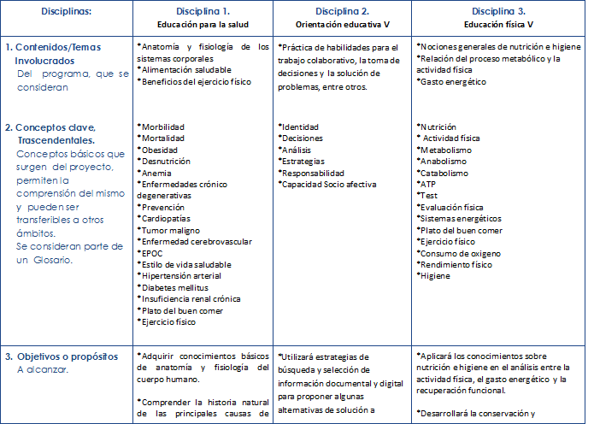
III. Objetivo general del proyecto. Tomar en cuenta todas las asignaturas involucradas.
Mejorar los hábitos personales de nutrición y activación física, alimentándose de forma balanceada y practicando ejercicio regularmente, para la prevenir el sobrepeso y la obesidad, mostrar buena salud, rendimiento físico y autoestima.
IV. Disciplinas involucradas en el trabajo interdisciplinario.

Slide 49
Escuela Preparatoria Mixta Nezahualcóyotl

Slide 50
V. Esquema del proceso de construcción del proyecto por disciplinas.

Slide 52
Escuela Preparatoria Mixta Nezahualcóyotl

Slide 53
Escuela Preparatoria Mixta Nezahualcóyotl
VI. Tiempos que se dedicarán al proyecto cada semana.
¿Cuántas horas se trabajarán de manera disciplinaria? | 2. ¿Cuántas horas se trabajarán de manera interdisciplinaria?
Trabajo disciplinario El tiempo total de trabajo para realizar el proyecto es el siguiente: Educación para la Salud: 20 horas Orientación Educativa V: 5 horas Educación Física V: 5 horas | Trabajo interdisciplinario 1 hora semanal. En total 5 horas

Slide 54
Escuela Preparatoria Mixta Nezahualcóyotl
VII. Presentación del proyecto (producto).
¿Qué se presentará? 2. ¿Cuándo? 3. ¿Cómo? 4. ¿Dónde? 4. ¿Con qué? 5. ¿A quién, por qué y para qué?
Se hará una presentación en la sala de audiovisual el 10 de octubre, del Plato del buen comer tomando como base Norma Oficial Mexicana NOM-043-SSA2-2012, promoción y educación para la salud en materia alimentaria y principales causas de morbimortalidad en México. Para sensibilizar a los alumnos de la importancia de llevar una dieta balanceada y realizar activación física periódicamente, porqué de lo contrario pueden sufrir de sobrepeso u obesidad, que representan factores de riesgo para el desarrollo de enfermedades crónico degenerativas como diabetes mellitus, hipertensión arterial y cardiopatías.

Slide 55
Escuela Preparatoria Mixta Nezahualcóyotl
VIII. Evaluación del Proyecto.

Slide 56
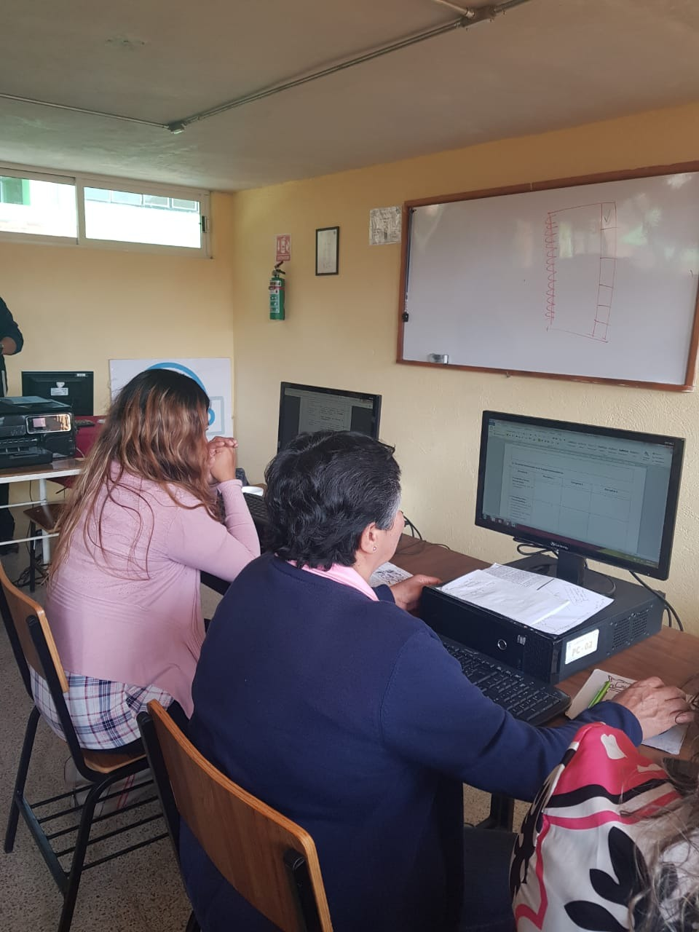
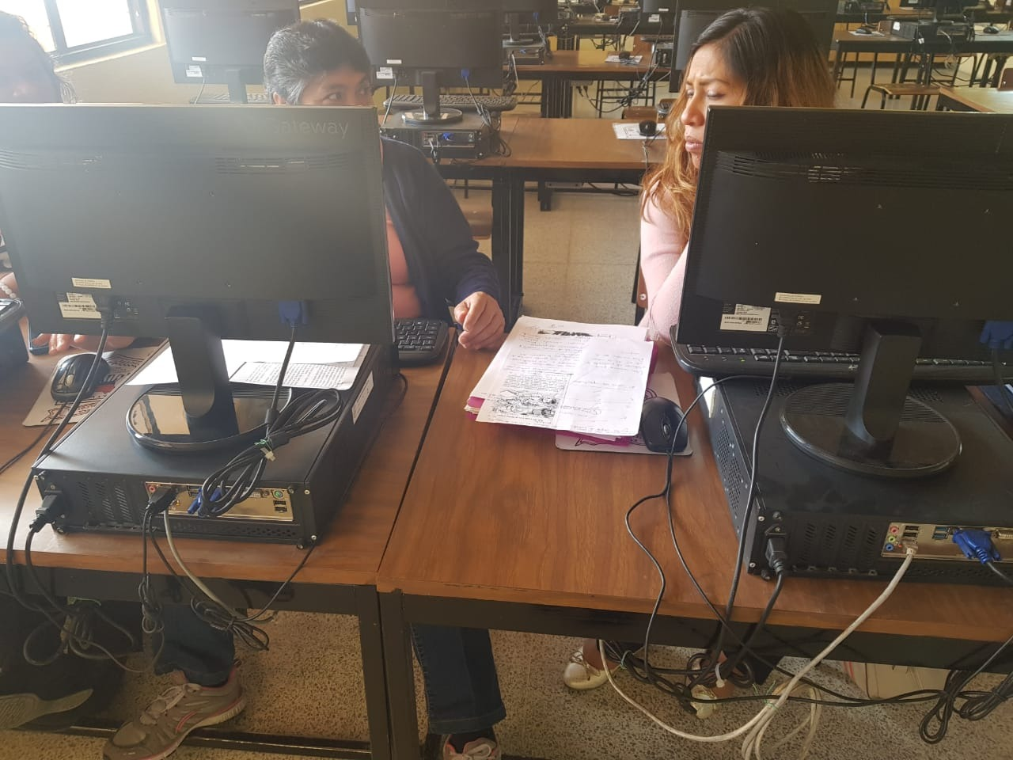
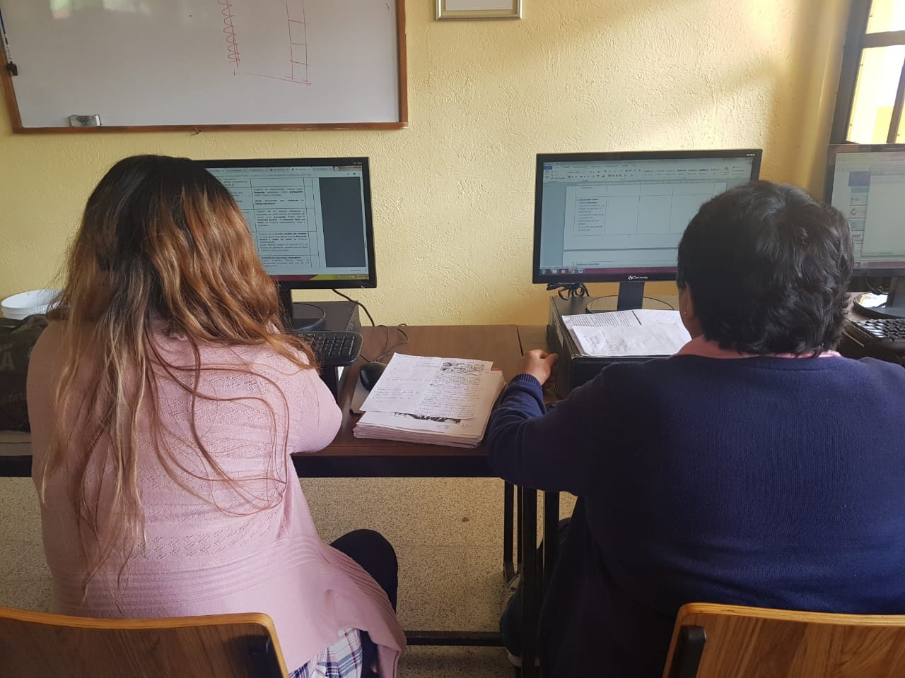
Fotografías de la 2da. R.T.
Escuela Preparatoria Mixta Nezahualcóyotl

Slide 57

La infografía es un organizador gráfico, ideal para la presentación de temas amplios, requiere de un diseño creativo que combine textos e imágenes y cumpla con el objetivo de exponer información interesante, concreta y visualmente atractiva.
Los Seres humanos, procesamos un elemento visual mucho más rápido que cuando la leemos como idea en alguna publicación; se mencionan cifras aproximadas de 60.000 veces más, que leídas en textos, diferentes estudios neurológicos ponen de manifiesto que el 90% de la información que procesamos, proviene de la vista.
Los pasos para realizarla son:
1.- Elegir un tema
2.- Seleccionar un tipo de infografía
3.- Organización de la información
3.- Jerarquizar
4.- Relacionar los temas
5.- Determinación de coincidencias
6.- Diseñar la infografía
7.- Citar fuentes consultadas.
13. Lista de Pasos para realizar una infografía

Slide 58
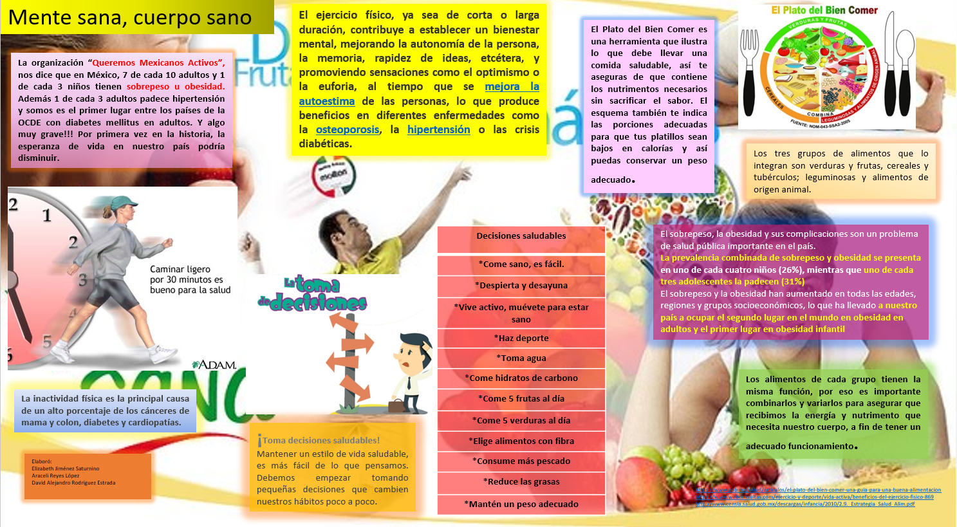
14. Infografía

Slide 59
Escuela Preparatoria Mixta Nezahualcóyotl
15. Reflexiones personales
Educación para la salud
Principales dificultades propias para la construcción del proyecto interdisciplinario | Aspectos a seguir trabajando en mí para obtener mejores resultados | Repercusiones positivas de lo aprendido en el proceso, que impactan mis sesiones de trabajo
*Resulto difícil generar una propuesta de trabajo interdisciplinario. *El tiempo para coincidir con los compañeros de las otras asignaturas. * Difícil la planeación de actividades interdisciplinarias. *Algunas lecturas y videos se me hicieron de complicado s de comprender. *Mucha carga de trabajo institucional y por ende reducido tiempo para dedicarle al Proyecto Conexiones. *Falta de comunicación entre los integrantes del Proyecto interdisciplinario. *Falta de conocimiento para manejar esta nueva estrategia de aprendizaje Las resolvimos platicando entre nosotros, investigando y asesorándonos con los compañeros de otros proyectos y la coordinadora del proyecto para aclarar dudas. | *El aspecto que debo seguir trabajando es en la actualización del manejo de las TIC, para elaborar con mayor eficacia y rapidez los formatos requeridos. *Tomar un curso de Aprendizaje basado en Proyectos. *Trabajo cooperativo entre docentes. | *La manera en que ha repercutido positivamente es que me permite obtener un contexto más amplio de los problemas de salud pública que tiene el país. * Se adquiere otra visión de la planeación de clase, con el intercambio de experiencias interdisciplinarias. * Permite que el alumnado analice desde diferentes perspectivas situaciones que se relacionan con su vida cotidiana. *Se fomento el respeto y la tolerancia a las opiniones de los especialistas de otras disciplinas. *Aproveche la experiencia de colegas de otras asignaturas. *Se espera que los alumnos desarrollen competencias con un enfoque colaborativo en busca de soluciones a problemas cotidianos de la vida y participen activa y críticamente en todas las actividades para lograr el objetivo planteado.

Slide 60
Escuela Preparatoria Mixta Nezahualcóyotl
15. Reflexiones personales
Orientación educativa V
Principales dificultades propias para la construcción del proyecto interdisciplinario | Aspectos a seguir trabajando en mí para obtener mejores resultados | Repercusiones positivas de lo aprendido en el proceso, que impactan mis sesiones de trabajo
*El tiempo para trabajar con los demás compañeros del equipo ha sido complicado. *La carga de trabajo que se generó a raíz del proyecto. *Las modificaciones de las instrucciones de lo que se solicita | *Encontrar los espacios de tiempo mayormente posibles para reunirme con el equipo. *Organizar mejor mis tiempos para evitar saturaciones. | *La forma de llevar a cabo la planeación del trabajo en conjunto con otras asignaturas. *Generar una visión más amplia de una problemática . *Vincular los conocimientos de las diferentes asignaturas para generar un producto

Slide 61
Escuela Preparatoria Mixta Nezahualcóyotl
15. Reflexiones personales
Educación física V
Principales dificultades propias para la construcción del proyecto interdisciplinario | Aspectos a seguir trabajando en mí para obtener mejores resultados | Repercusiones positivas de lo aprendido en el proceso, que impactan mis sesiones de trabajo
Resulto difícil el trabajo interdisciplinario.​ Mucha carga de trabajo por la institución y tener poco tiempo para el trabajo conexiones.​ Tiempo para coincidir con los compañeros y poder trabajar en el proyectó.​ La reducción de horas de la materia de educación física al tener 2 horas a la semana, y hoy en día solo 1 eso fue lo mas difícil.​ | Tener el tiempo y espacios con los compañeros para poder trabajar.​ Tomar cursos de investigación.​ Aplicar mejor tiempos para hacer todos mis trabajos.​ Entregar a tiempo los trabajos.​ ​ | Impartir clases y fomentar el ejercicio físico.​ Se adquiere otra visión de planeación de los diferentes docentes.​ Hacer un proyecto dentro de la escuela para fomentar el ejercicio físico atraves del micro-ciclo de entrenamiento.​ Fomentar una buena alimentación.​ No consumir alimentos que no tenga beneficios al cuerpo.​

